Slide 1

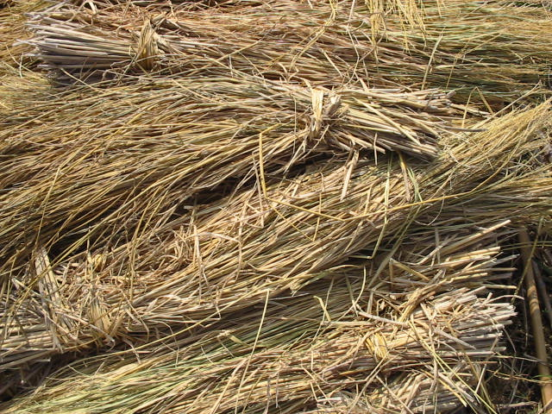
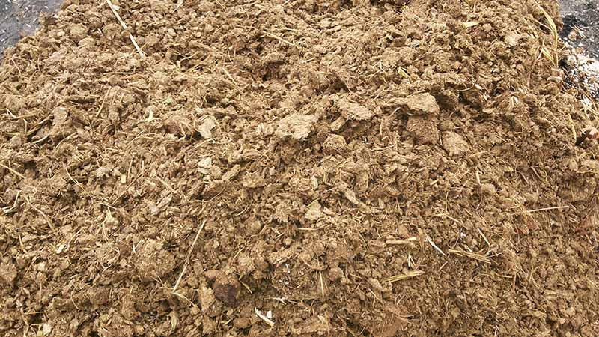
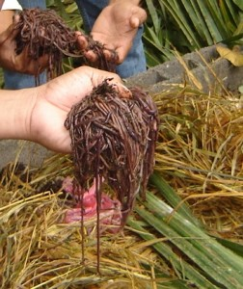
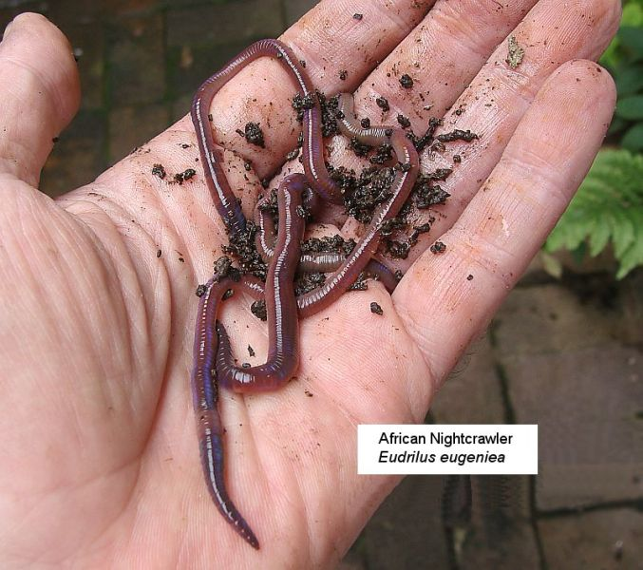
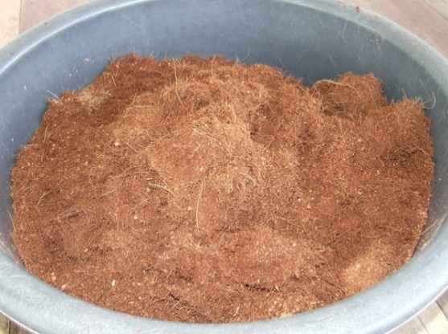
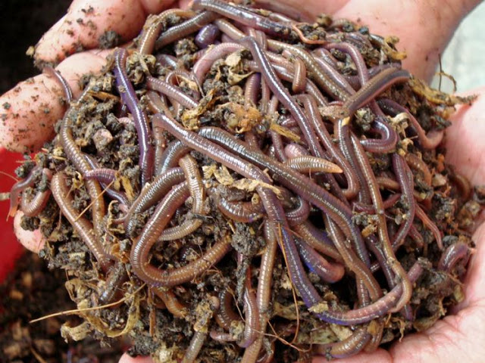
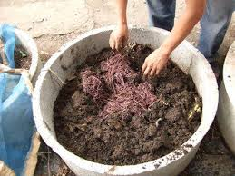
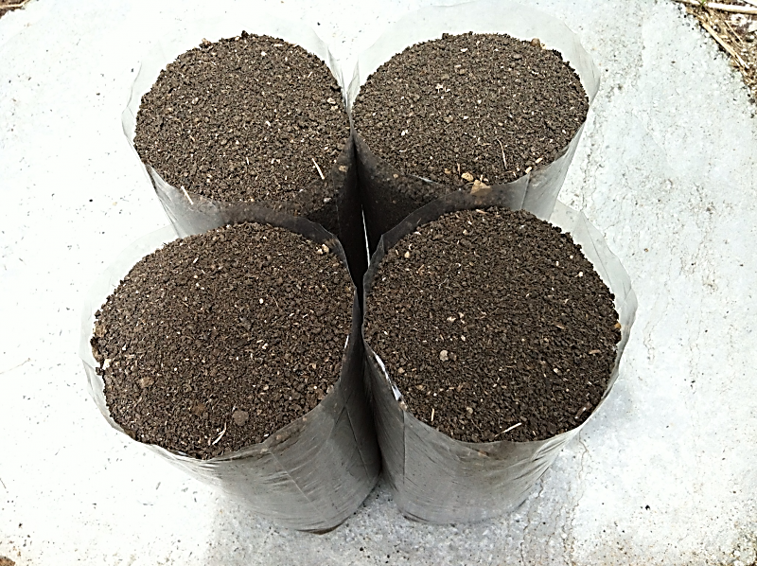

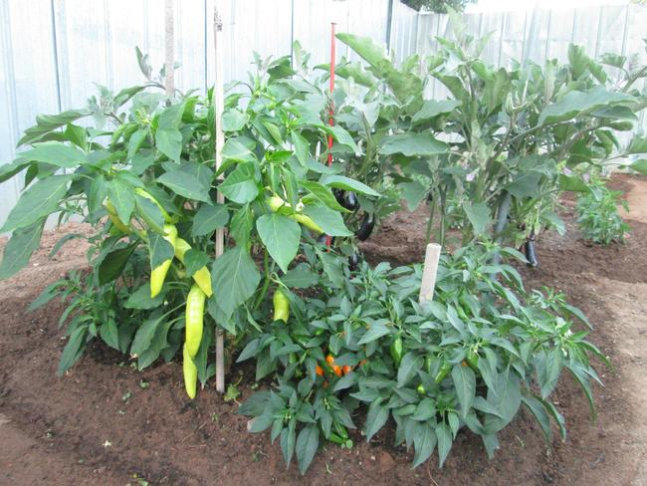
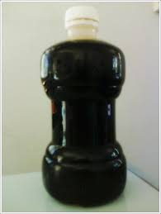
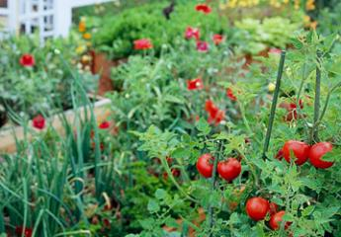
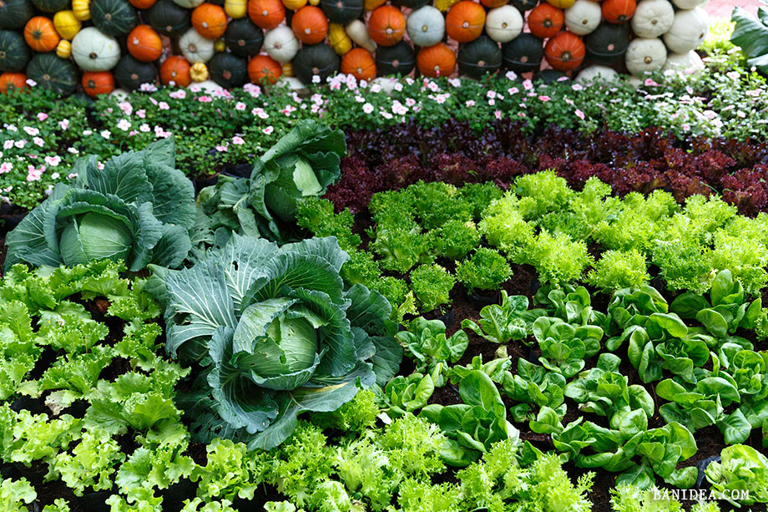
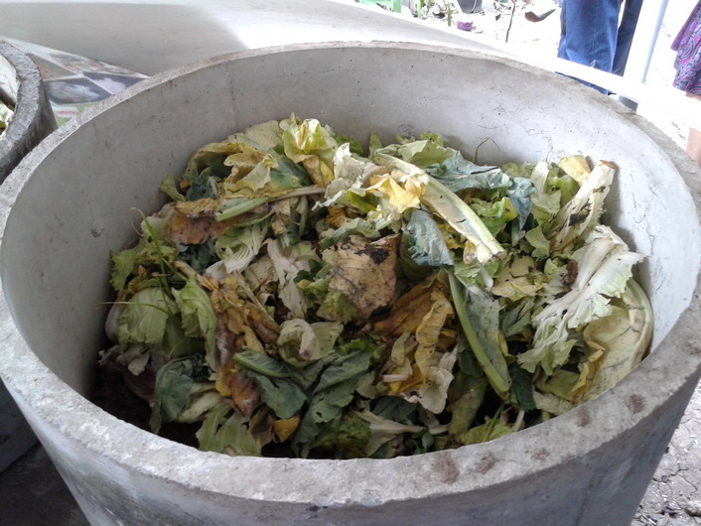
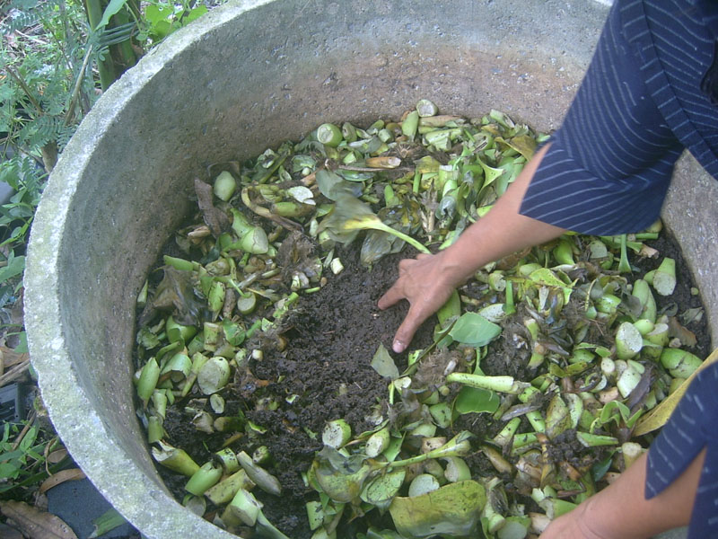

การเลี้ยงไส้เดือน
ทำไม! ต้องเลี้ยงไส้เดือน
เพราะไส้เดือนดินสามารถกำจัดขยะอินทรีย์ต่างๆ และวัสดุเหลือใช้ทางการเกษตรได้ซึ่งจะช่วยลดปัญหาด้านสิ่งแวดล้อม และเพื่อผลิตมูลไส้เดือนและน้ำหมักมูลไส้เดือนทดแทนการใช้สารเคมี
การเตรียมที่อยู่ของไส้เดือน
วิธีการเตรียม
สายพันธุ์ไส้เดือน
ที่นำมากำจัดขยะอินทรีย์
ฟางข้าว 4 ส่วน
เตรียมส่วนผสมตามสูตร ปุ๋ยคอก 1 ส่วน ขุยมะพร้าว 3 ส่วน น้ำหมักมูลไส้เดือนหรือน้ำเปล่า ผสมให้ได้ความชื้น 80%
นำฟางข้าวที่สับให้เป็นชิ้นเล็กๆ ที่หมักจนชุ่มน้ำวางรองพื้น หนาประมาณ 2 นิ้ว และตามด้วยส่วนผสมที่เตรียมไว้จากข้อ 1 หนาประมาณ 1 นิ้ว
ปล่อยไส้เดือนลงในบ่อที่เตรียมไว้ พื้นที่ 1 ตารางเมตรต่อไส้เดือน 1 กิโลกรัม ปิดด้วยกระสอบป่านที่ชุ่มน้ำ เพื่อรักษาความชื้นของที่อยู่ไส้เดือนและเป็นอาหารไส้เดือนในช่วง 2 สัปดาห์แรก
4. หลังจากนั้น 2 สัปดาห์ จึงเริ่มให้เศษผัก ผลไม้ลงในบ่อ ควรให้อาหารทีละน้อยเพื่อให้ไส้เดือนกำจัดต่อไป
African Night Crawler
มูลวัวแห้ง 1 ส่วน
ขุยมะพร้าว 3 ส่วน
ผลผลิตจากปุ๋ยหมักมูลไส้เดือนและน้ำหมักมูลไส้เดือน
ปุ๋ยหมักมูลไส้เดือน
ช่วยเก็บความชื้นยืดระยะเวลาการให้น้ำแก่พืชได้นานขึ้น ช่วยเพิ่มอากาศในดิน ทำให้ดินร่วนซุย และช่วยในการถ่ายเทน้ำและอากาศได้สะดวก
น้ำหมักมูลไส้เดือน
ใช้รด พืชผัก ไม้ผล ไม้ดอก
เพิ่มฮอร์โมนพืช ช่วยให้เจริญเติบโต
สำนักงานทรัพยากรธรรมชาติและสิ่งแวดล้อมจังหวัดยโสธร
โทรศัพท์ 0 4571 5466

